Slide 1
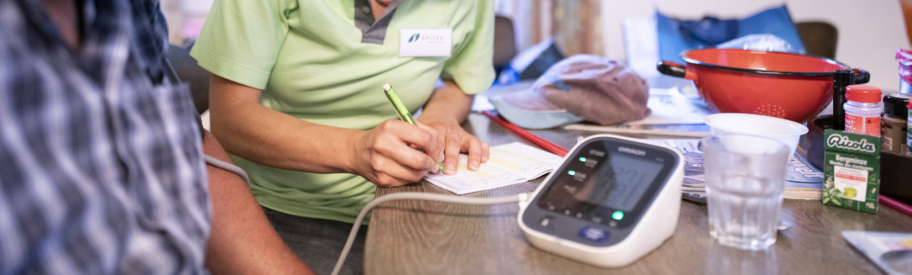
Le rôle de l’ICLS au sein des soins à domicile de la Sarine
Justine Wicht, infirmière clinicienne spécialisée (ICLS), Réseau Santé Sarine
Symposium, Pratique infirmière avancée
Fribourg, le 3 octobre 2024

Slide 2

Identification d’une problématique du terrain
Comment assurer une harmonisation dans la prise en soins ?
Image: https://images.app.goo.gl/uwK6V8GMnDMpkvgb9

Slide 3
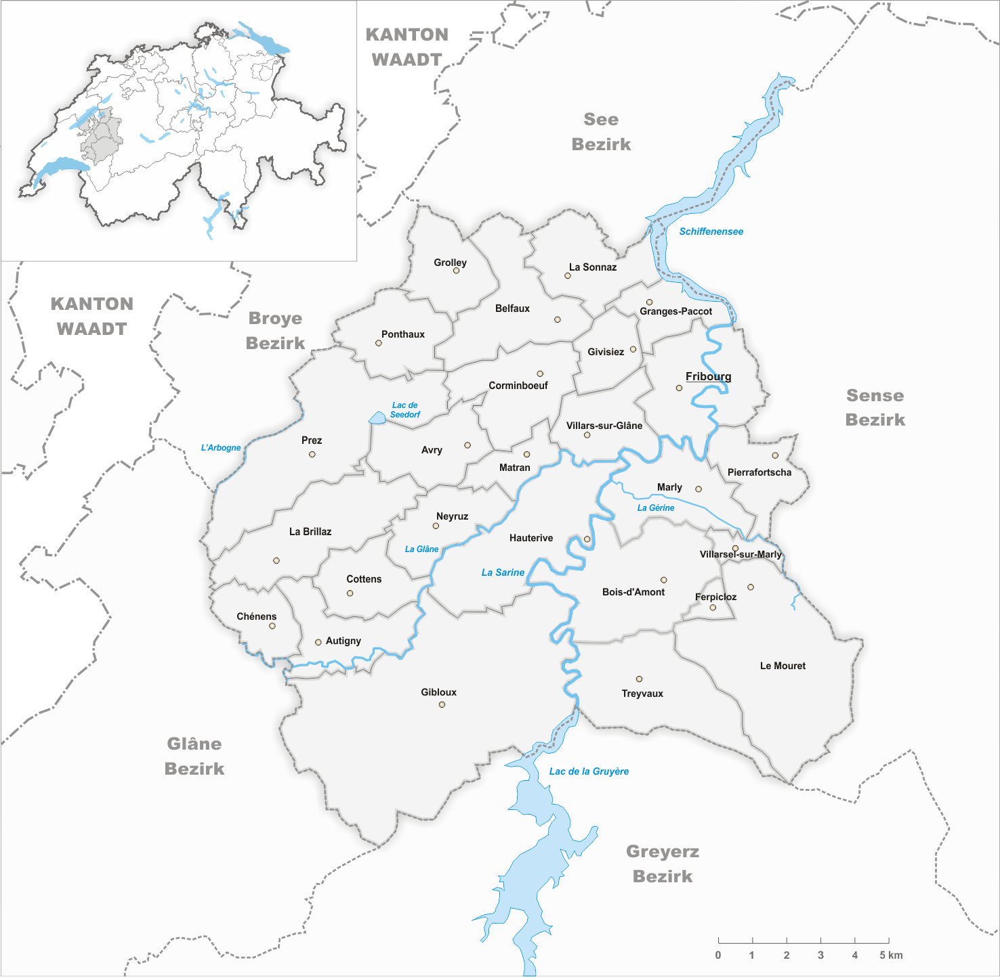
Contexte
6 antennes constituées d’infirmier⋅ière⋅s, ASSC, Aide soignant⋅e⋅s
Diététicienn-ne
Centre de coordination
Service d’ergothérapie
Infirmière spécialiste en plaie et cicatrisation
Equipe spécialisée en santé mentale constituée d’infirmier⋅ière⋅s et ASSC
Fichier:Karte Gemeinden des Bezirks Saane 2021.png

Slide 4

Rôle de l’ICLS dans un projet d’implantation
Recommandations de la littérature
En collaboration avec l’IUFRS (travaux de master)
Harmoniser les processus de soins et les pratiques cliniques (Duffy, 2016; Bloemhof, 2021)
Amélioration de la satisfaction des patients en ce qui concerne la prise en soins (Al-Ruzzieh, 2020)
Amélioration de l’autonomie clinique (Stallings-Welden, 2015; Hamilton, 2023)
Augmentation de la satisfaction au travail (Stallings-Welden, 2015; Hamilton, 2023)
Augmentation de la collaboration interprofessionnelle (Stallings-Welden, 2015; Hamilton, 2023)
Modèle de pratique professionnelle (MPP)
Objectifs
1. Développement d’un MPP spécifique au milieu clinique en collaboration avec les équipes du SASDS
2. Implanter le MPP au sein du SASDS

Slide 5

Développement de l’innovation
Méthode Devis transversal multi-méthode selon le processus concept mapping
Durée: Novembre 2022 à septembre 2023
Echantillon : 183 collaborateurs (de la direction jusqu’aux équipes soignantes)
Image: https://fr.freepik.com/photos-vecteurs-libre/groupe-de-personnes

Slide 6
Le modèle de pratique professionnelle du SASDS
Version 2.0 MPP_SASDS

Slide 7

Implantation du MPP
Recommandations de la littérature
Méthode Devis transversal multi-méthode selon l’intervention mapping
Durée: depuis novembre 2023
Parties prenantes: cadres de proximités + échantillon à choix raisonné (terrain)

Slide 8
Le rôle de l’ICLS (1)
ICLS
Le patient et son entourage
Les cadres de proximité
La direction
Les équipes de soins
Equipe inter-disciplinaire
Partir du quotidien du terrain
Analyse systémique des pratiques cliniques
Travail en continu avec les équipes et les cadres de proximité
Proposer des solutions qui donnent un sens clinique
Accompagner le changement = force de propositions
Contribue au maintien des acquis

Slide 9
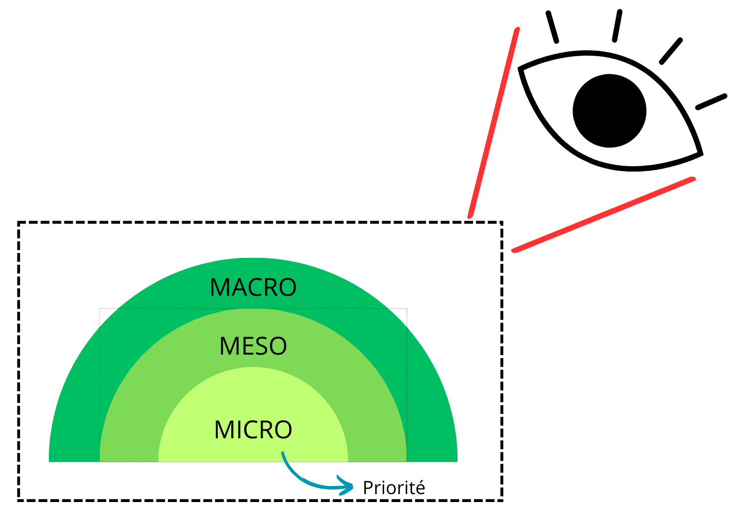
Le rôle de l’ICLS (2)

Slide 10
Evolution de la pratique infirmière avancée au RSS
Pôle compétences et qualité
SASDS
1 ICLS
HMS
2 ICLS

Slide 11
Références
Al-Ruzzieh MA, Ayaad O. Nursing Professional Practice Model: Development, Implementation, and Evaluation at an International Specialized Cancer Center. JONA. 2020;50(11):562‑4. DOI: 10.1097/NNA.0000000000000937
Bloemhof J, Knol J, Van Rijn M, Buurman BM. The implementation of a professional practice model to improve the nurse work environment in a Dutch hospital: A quasi-experimental study. JAN. 2021;77(12):4919‑34. DOI: 10.1111/jan.15052
Duffy JR, Hill KS, Bolton LBurnes, Cox K, Stalling-Weldon LM, Hajewski C. Professional practice models in nursing: successful health system integration. 1st ed. New York: Springer Publishing Company, LLC; 2016.
Hamilton W, Javed M, Orina J, Pierce T, Campbell CM, Williams K, et al. Components, Implementation, and Outcomes of a Nursing Professional Practice Model: A Systematic Review. Nursing Administration Quarterly. 2023;47(1):84‑93. DOI: 10.1097/NAQ.0000000000000554
Stallings-Welden LM, Shirey MR. Predictability of a Professional Practice Model to Affect Nurse and Patient Outcomes. Nurs Adm Q. 2015;39(3):199‑210. DOI: 10.1097/NAQ.0000000000000106

Slide 12
Merci pour votre attention

